Slide 2
MÓDULO 2 - "TRANSFERÊNCIA"
Compreender, usando como base uma análise do funcionamento eficaz do Sistema Europeu de Transferência de Créditos (ECTS), como um sistema de créditos pode ser usado como instrumento para facilitar a mobilidade estudantil.
Promover a reflexão sobre as práticas existentes e possíveis futuras de mobilidade estudantil a nível continental e regional africano.

Slide 3
Visão geral
Boas-vindas e introdução
CTS Regional: estado de atuação e implementação, Reflexões sobre a mobilidade intra-africana existente em contraste com outros tipos de mobilidade internacional, Esquemas de mobilidade regional (SARUA/SADC)
Estudos de caso
Perspetiva do estudante
Discussão sobre as próprias experiências institucionais
Olhando para o futuro

Slide 4
PARTE 1:
Perspetivas regionais sobre mobilidade e transferência de créditos

Slide 5
Perspetivas
CTS Regional: estado de atuação e implementação, Reflexões sobre a mobilidade intra-africana existente em contraste com outros tipos de mobilidade internacional, Esquemas de mobilidade regional (SARUA/SADC)
Estudos de caso
Perspetiva do estudante

Slide 6
PARTE 2:
Atividades de reflexão e discussão coletiva

Slide 7
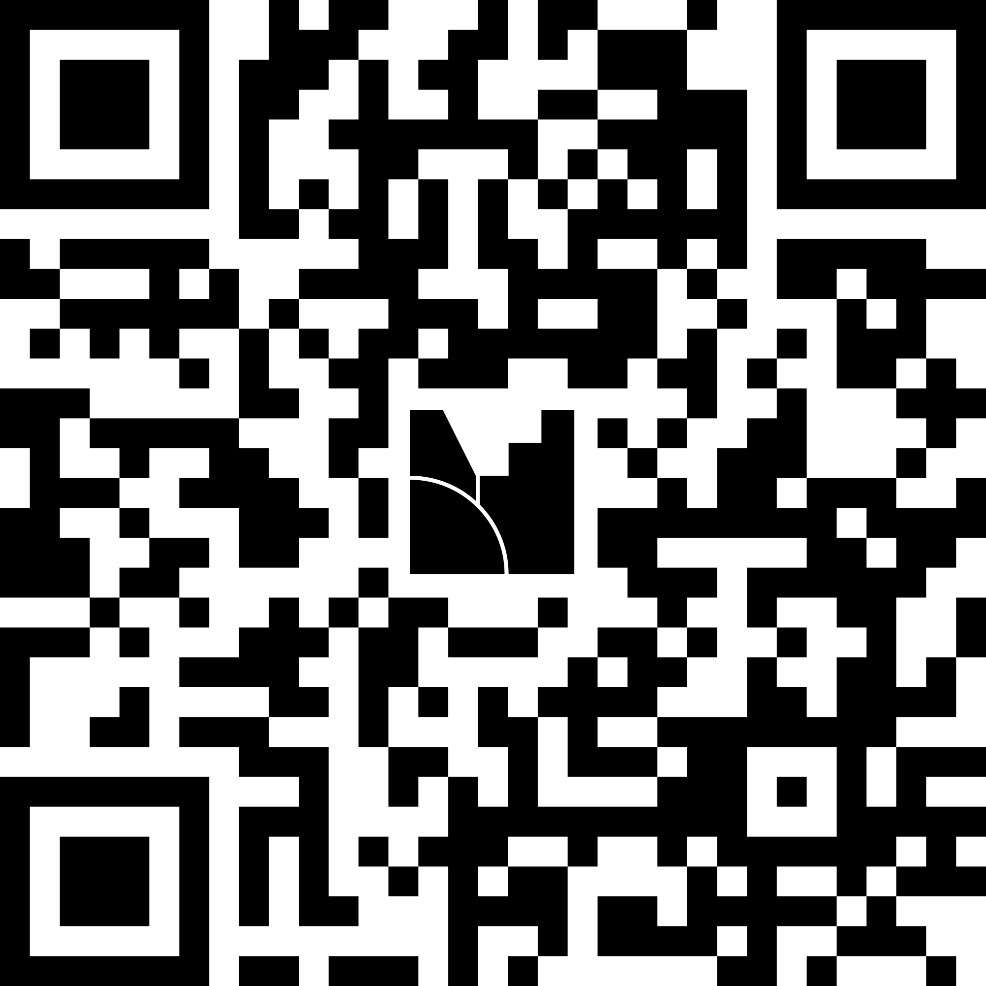

Slide 8
Observações e conclusões das atividades
NÍVEL INSTITUCIONAL
A mobilidade é possível em PRINCÍPIO, a implementação é difícil
A mobilidade pós-graduada é mais fácil
Falta de intencionalidade na internacionalização do desenho e desenvolvimento curricular)
Desconfiança
NÍVEL NACIONAL
Falta de dados (a nível nacional)
Desconfiança

Slide 9










Parceiros estratégicos

Slide 10

OBRIGADA!
Mais informações em
www.haqaa3.obreal.org

